Slide 1
A hazai gabonaágazat rövid bemutatása

Slide 2
A magyar mezőgazdaságon belüli arányok
Forrás: KSH, AKI Mezőgazdasági Számlarendszer, 2015 előzetes adat

Slide 3
Mezőgazdasági termelés szerkezete 2016-ban
Forrás: KSH, AKI Mezőgazdasági Számlarendszer második előzetes

Slide 4
Hazai gabonamérleg
Magyarország erősen nettó gabonaexportőr.
Búza:
- az átlagos búzatermés 4,5-5 millió tonna,
- az átlagos belső búzafelhasználás 2,7-2,9 millió tonna,
- az export 1,5-2,5 millió tonna/év.
Kukorica:
- az átlagos kukoricatermés 7-9 millió tonna,
- az átlagos belső kukoricafelhasználás 4,7-5 millió tonna,
- az export 3-5 millió tonna/év.
Egyéb gabonák (árpa, tritikálé, rozs, zab):
- az átlagos termés 2 millió tonna körül,
- az átlagos belső felhasználás 1,4-1,5 millió tonna,
- az export 0,3-0,4 millió tonna/év.

Slide 5
A magyar gabonaexport célpiacai
Búza export: 1,5-2,5 millió tonna. Kukorica export: 3-5 millió tonna.

Slide 6
Az idei kilátások

Slide 7
Az őszi vetések állapota (NAK 2017. április 5-i felmérése)
Növény | A 2016.dec. 7-én jelentett terület ha-ban | A 2016.dec. 7. után kipusztult terület ha-ban | Meglévő vetésterület ha-ban (2017. ápr. 5-i állapot) | A vetésterület minőségi megoszlása
 |  |  |  | jó | közepes | gyenge | összesen
 |  |  |  | százalék
Őszi búza | 963 579 | 5 022 | 958 557 | 47 | 36 | 17 | 100
Rozs | 26 547 | 168 | 26 379 | 42 | 45 | 13 | 100
Őszi árpa | 239 065 | 2 448 | 236 617 | 45 | 39 | 16 | 100
Triticale | 94 630 | 755 | 93 875 | 47 | 37 | 16 | 100
Őszi káposztarepce | 281 426 | 10 902 | 270 524 | 48 | 35 | 17 | 100
Összesen: | 1 605 247 | 19 295 | 1 585 952

Slide 8
Az őszi árpa előzetes termésbecslése (NAK 2017. május 25-i felmérése)
Megye | Vetésterület ha-ban | Vetésterület az országos vetésterület százalékában | Becsült termésátlag kg/ha | Termésmennyiség összesen tonnában
Baranya | 14 298 | 6,04 | 5 200 | 74 350
Fejér | 17 933 | 7,58 | 5 090 | 91 279
Győr-Moson-Sopron | 13 500 | 5,71 | 5 750 | 77 625
Komárom-Esztergom | 4 230 | 1,79 | 5 500 | 23 265
Somogy | 9 400 | 3,97 | 5 350 | 50 290
Tolna | 11 215 | 4,74 | 5 657 | 63 443
Vas | 9 608 | 4,06 | 5 300 | 50 922
Veszprém | 7 300 | 3,09 | 4 400 | 32 120
Zala | 4 986 | 2,11 | 4 500 | 22 437
Dunántúl | 92 470 | 39,08 | 5 253 | 485 731
Bács-Kiskun | 32 820 | 13,87 | 3 800 | 124 716
Békés | 20 290 | 8,58 | 4 500 | 91 305
Csongrád | 20 347 | 8,60 | 4 500 | 91 562
Hajdú-Bihar | 14 944 | 6,32 | 4 530 | 67 696
Jász-Nagykun-Szolnok | 24 026 | 10,15 | 4 849 | 116 502
Pest és Főváros | 12 500 | 5,28 | 4 446 | 55 575
Szabolcs-Szatmár-Bereg | 2 079 | 0,88 | 4 046 | 8 412
Alföld | 127 006 | 53,68 | 4 376 | 555 768
Borsod-Abaúj-Zemplén | 5 900 | 2,49 | 6 900 | 40 710
Heves | 9 190 | 3,88 | 4 400 | 40 436
Nógrád | 2 051 | 0,87 | 4 366 | 8 955
É. Magyarország | 17 141 | 7,24 | 5 256 | 90 101
Magyarország | 236 617 | 100,00 | 4 782 | 1 131 599

Slide 9
Forrás: AKI

Slide 10
Nemzetközi kitekintés

Slide 11
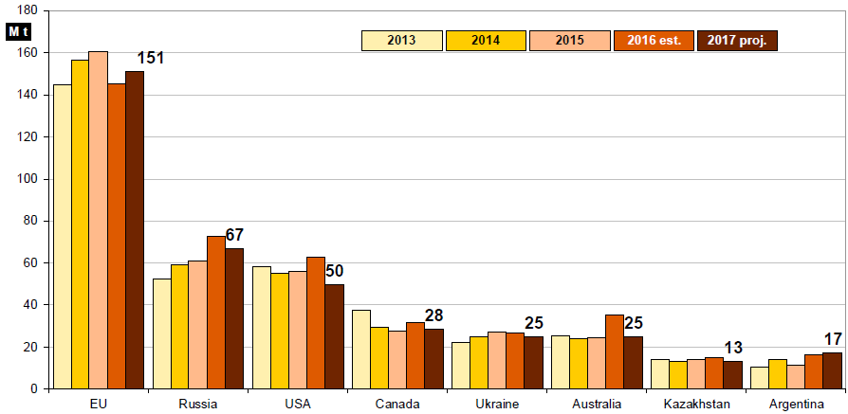
A világ fő búzatermő régióinak kilátásai
Forrás: USDA

Slide 12
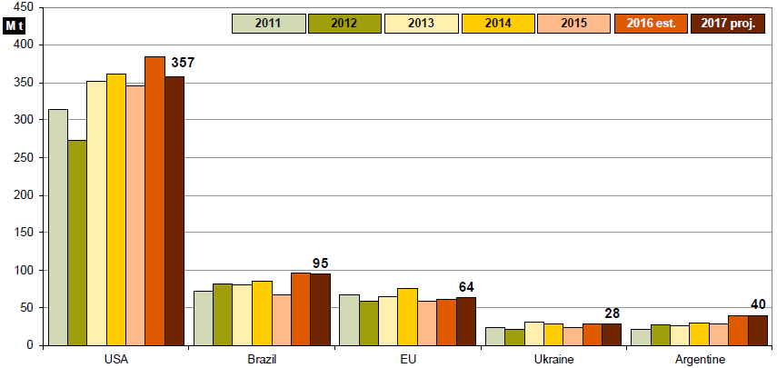
A világ fő kukoricatermő régióinak kilátásai
Forrás: USDA

Slide 13
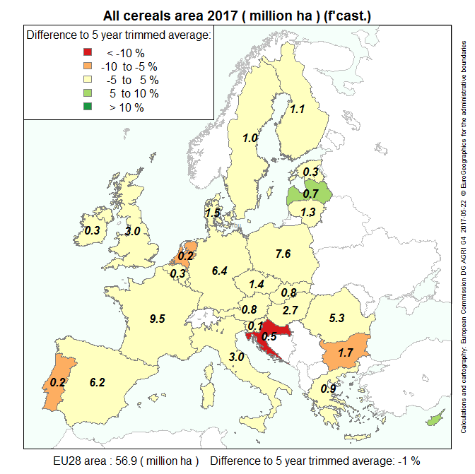
Idei európai gabona vetésterületek
Forrás: EU Bizottság

Slide 14
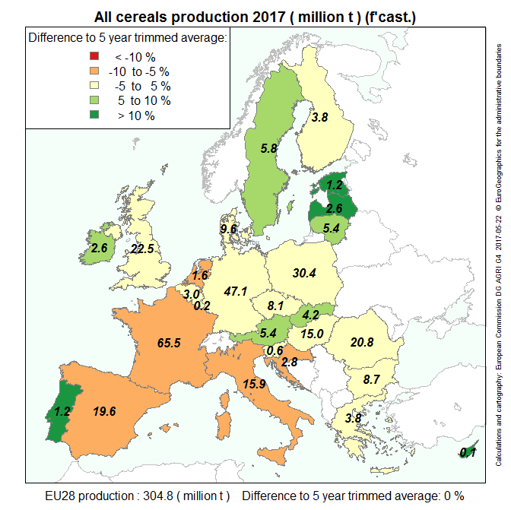
Idei európai gabona terméskilátások
Forrás: EU Bizottság

Slide 15
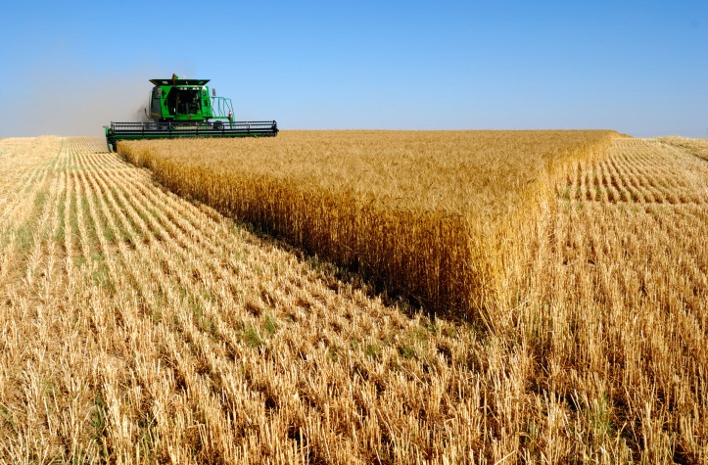
Köszönöm a figyelmüket!

